Slide 1
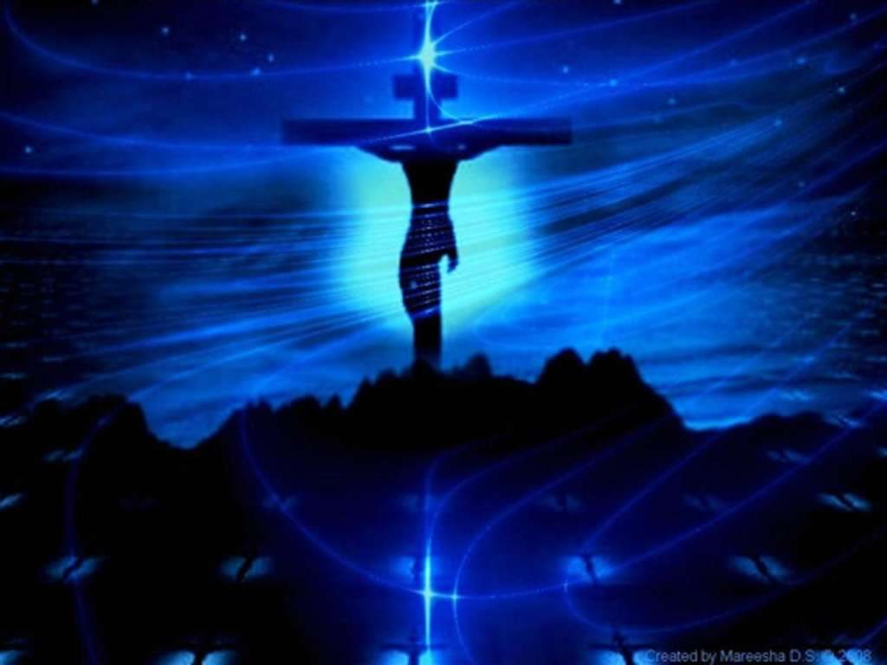
Ngài Là Ai?

Slide 2
1. Ngài là ai mà triệu người khắp năm châu trần gian
đã suy tôn
làm Vua
của đời mình?
1

Slide 3
Ngài là ai mà mọi lòng có an vui
tình thương
nếu vâng theo
lời Ngài
đã khuyên răn?
1

Slide 4
Ngài làm cho
bao đau thương
sẽ vơi đi
nếu đến bên
chân Ngài.
1

Slide 5
Mọi lòng đói có bánh sống, nước suối cho hồn tàn héo. Ánh sáng soi nẻo tối tăm, nơi vực sâu,
trong bóng đêm.
1

Slide 6
2. Nhờ lời Ngài
mà cuộc đời biết
bao nhiêu tội nhân,
đã đổi thay
còn đâu
chuỗi ngày buồn.
1

Slide 7
Lòng nhiều người đầy tuyệt vọng
đã vui tươi
tràn dâng, hát
suy tôn Jêsus
Chúa Yêu Thương.
1

Slide 8
Mọi giông tố
hay chông gai
sẽ tiêu tan
nếu lắng nghe
lời Ngài.
1

Slide 9
Ðường tăm tối có ánh sáng, nếu bước đi bằng lời sống.
Chúa xót thương mỗi cánh chim đang lầm lạc nơi bến mê.
1

